Slide 1
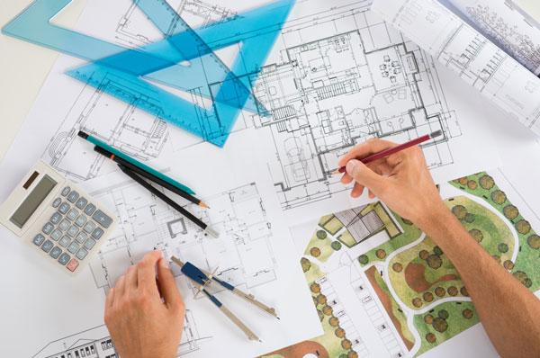
به نام ایزد بی همتا طراحی معماری 3
نام مدرس: شعبانی
جلسه ی اول
شناخت و معرفی موضوع طرح

Slide 2
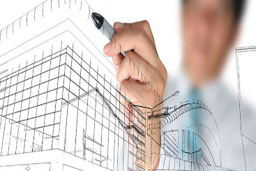
همانگونه که می دانیم درس طراحی معماری از دروس بسیار حائز اهمیت در رشته ی معماری است.
دروس طرح بصورتی مراتبی و پیوسته به هم در هر ترم ارائه می گردد. بطوریکه هر طرح به نوعی ضمنی، ادامه و شاید صورت پیشرفته ی طراحی ترم گذشته است.

Slide 3
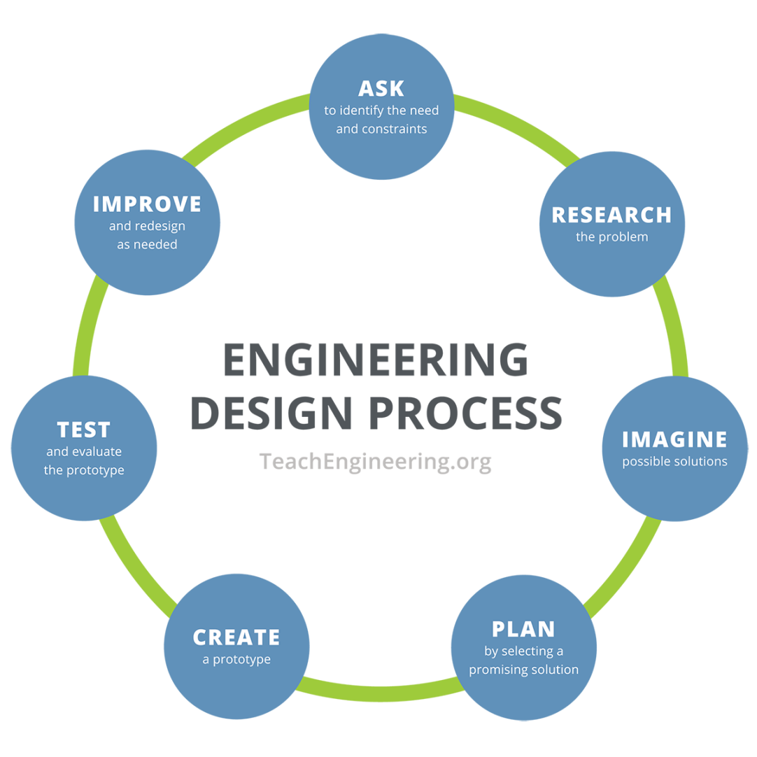
در این درس با مد نظر قرار دادن موضوع طرح، دانشجویان با روند طراحی معماری از شناخت خواسته های پروژه و مطالعات پایه تا نحوه ی ارائه ی پروژه و طرح نهایی آشنا خواهند شد.

Slide 4
اهداف طرح معماری
هدف از انجام طرح معماری 3، بر دو قسم است:
هدف اول: جلب نظر دانشجویان به عملکرد (کاربری فضا) و فضاهای درونی لازم در یک عملکرد معماری خاص، از طریق:
الف) مد نظر قرار دادن اتقاقات و رفتارهای انسانی که در آن عملکرد خاص مقرر است که صورت پذیرد.
ب) قاعدتا، این اتفاقات در ترکیب بندی، نحوه ی کنار هم قرار گرفتن و سلسله مراتب فضاها تاثیرگذار است.
بطور خلاصه دو منطق الف و ب، در شکل گیری فضا برای ایجاد عملکرد، مثمر ثمر واقع خواهد شد.

Slide 5
هدف دوم: چگونگی تاثیر فضای درونی بر کالبد و چهره ی ظاهری بنا است.
تاثیر سلسله مراتب فضایی، زون ها (لکه ها و بخشهای مربوط به یک خرده عملکرد )، اقلیم، فرهنگ و سایر مطالعات عملکردی فضا در فرم، ویژگی های هندسی مانند هندسه پلان، فضای باز و بسته، پر و خالی، حجم و سایر مشخصه های ظاهری بنا است.

Slide 6
نکات حائز اهمیت برای دانشجویان در جهت رسیدن به اهداف
1. مطالعه، تعریف و شناخت موضوع پروژه ( شناخت خواسته های پروژه)
2. بدست آوردن اطلاعات در رابطه با سایت پروژه، مطالعه ی سایت
3. جمع آوری اطلاعات و شناخت عوامل اقلیمی مرتبط با پروژه و بستر طراحی
4. مورد تجزیه و تحلیل قرار دادن نمونه های مرتبط اجرا شده با پروژه در داخل و خارج از ایران

Slide 7
نکات حائز اهمیت برای دانشجویان در جهت رسیدن به اهداف
5. شکل گیری کانسپت و ارائه ایده های مختلف برای طرح با رویکردی مشخص
6. برنامه ریزی فیزیکی و طراحی و تقسیم بندی فضا ها، ترسیم دیاگرام
7. طراحی فضا و حجم
8. رسم کردن نقشه و ارائه پلان نهایی

Slide 8
1. مطالعه، تعریف و شناخت موضوع پروژه ( شناخت خواسته های پروژه)
در مرحله ی نخست از روند طراحی، معمار باید بداند کار فرما و مهندسین اجرا کننده پروژه چه چیزی میخواهند از این رو طراح باید قبل از هر چیزی بداند که چه چیزی میخواهد طراحی کند و نسبت به موضوع دانش کافی کسب نماید.
از این رو با ارائه سوالاتی همچون نوع فعالیت این کاربری خاص چگونه است ؟ که چه افرادی با چه خصوصیات رفتاری، فرهنگی، با چه رده ی سنی یا حتی جنسیتی میخواهند در این بنا مشغول به فعالیت یا زندگی شوند ؟

Slide 9
طرح معماری 3: طراحی کتابخانه
موضوع طراحی معماری 3، طراحی بنایی با عملکرد فرهنگی است که بنا به ضرورت، موضوع کتابخانه جهت طراحی انتخاب گردید.
تمرین 1: جهت تامین اولین مرحله از روند طراحی، یعنی مرحله ی مطالعات پایه از دانشجویان خواسته می شود درباره ی موضوع تحقیق و مطالعه نموده سپس مدارک ذیل را بصورت پاور پوینت در گروه های حداکثر 3 نفره ارائه نمایند:
1) انواع کتابخانه
2) بررسی تحلیل و نقد یک نمونه موردی داخلی و یک نمونه موردی خارجی

Slide 10
3) معرفی عناصر موجود در هر نمونه
4) موقعیت قرارگیری کتابخانه و سایت پلان
5) ترسیم دیاگرام هر طبقه بصورت مجزا
6) ترسیم دیاگرام ارتباطی عمودی و هسته مرکزی
7) معرفی فضاهای موجود
8) معرفی مصالح مورد مصرف در نمونه ها
9) تشخیص کانسپت و هنسه ی پلان
10) دکوراسیون و مبلمان
11) جمع بندی مزایا و معایب

Slide 11
برنامه فیزیکی
برنامه فیزیکی کتابخانه شامل فضاهای الزامی مورد نیاز در کتابخانه، مساحت هر یک از فضاها در اسلایدهای پیوست در دسترس دانشجویان قرار می گیرد.

Slide 15
پایان جلسه اول
با آرزوی موفقیت برای شما

